Slide 1



UBND QUẬN LONG BIÊN
TRƯỜNG TIỂU HỌC ÁI MỘ B
Bài 39
Luyện tập chung
Notes:
Hương Thảo: https://www.facebook.com/huongthaoGADT

Slide 2







Slide 3



Slide 4
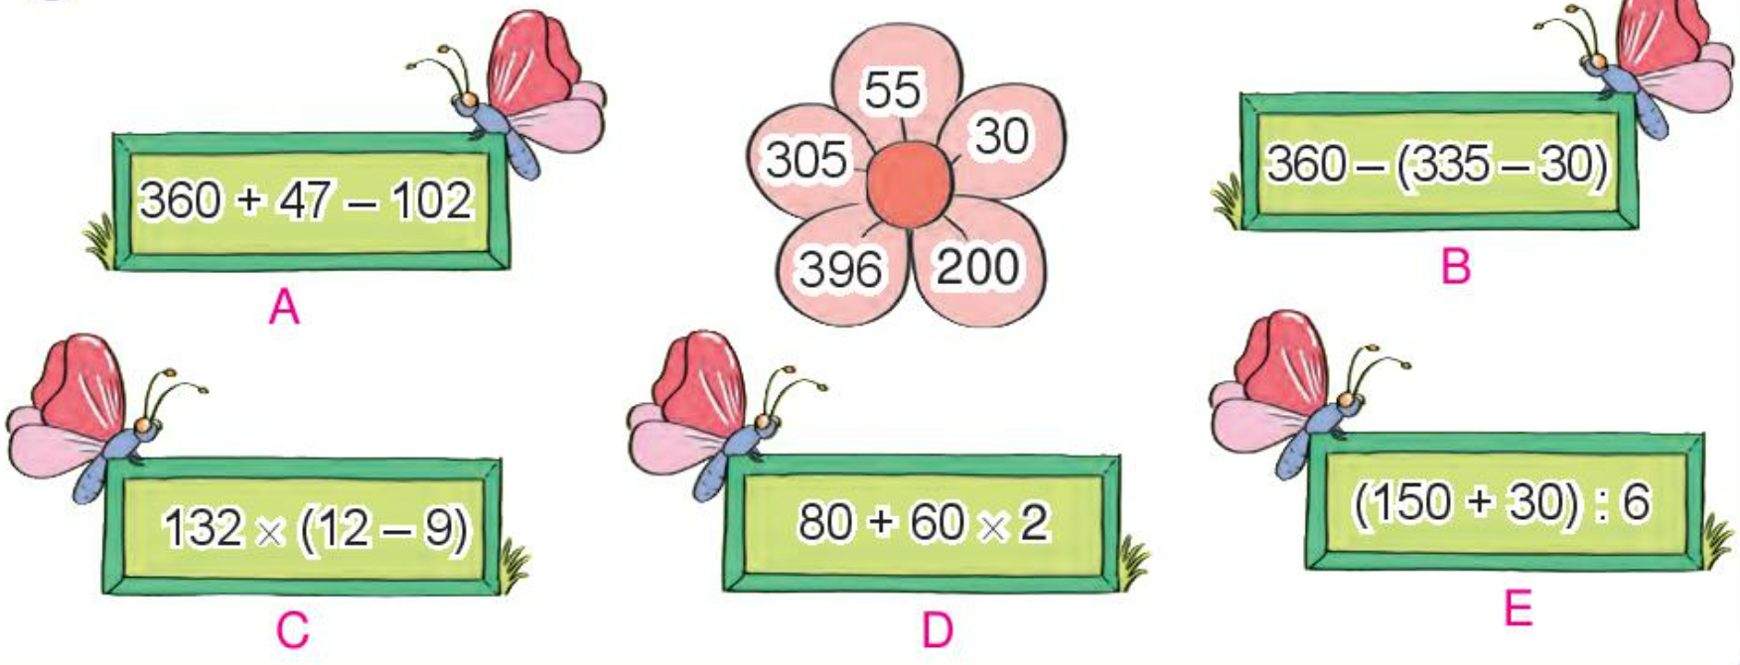
1. Mỗi số ghi ở cánh hoa là giá trị của biểu thức nào?

Slide 5


2
Cây cau nhà em lúc mới trồng cao 2m. Hiện nay, cây cau đã cao 6m. Hỏi hiện nay cây cau cao gấp mấy lần lúc mới trồng?
Bài giải:
Hiện nay cây cau cao gấp số lần lúc mới trồng là:
6 : 2 = 3 (lần)
Đáp số: 3 lần

Slide 6
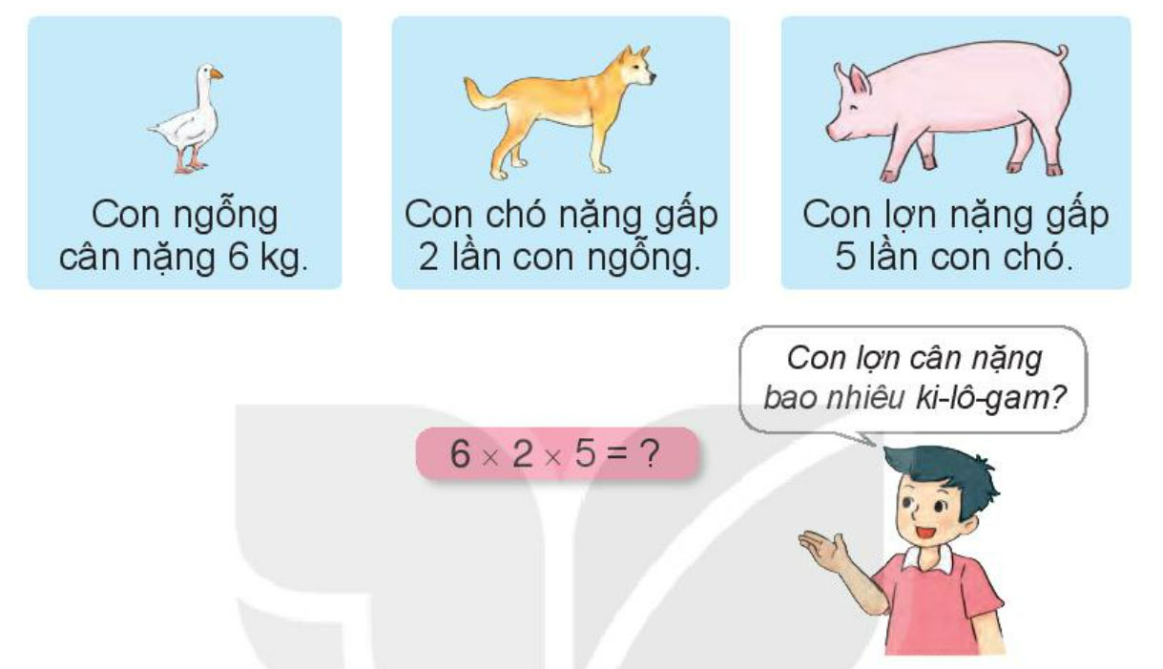


3
a) Trả lời câu hỏi
THẢO LUẬN
NHÓM 4

Slide 7
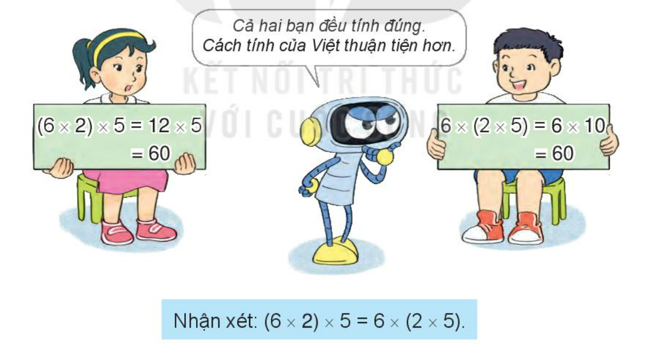
3
a) Nhận xét
Bạn Việt đã nhóm 2 thừa số sau thành biểu thức:
6 x (2 x 5) rồi tính được 60
Bạn Mai đã nhóm 2 thừa số đầu thành biểu thức: ( 6 x 2 ) x 5 rồi tính được 60

Slide 8
3
b) Tính giá trị biểu thức
8 x 5 x 2
9 x 2 x 5
= 9x(2x5)
= 9x10
= 90
= 8x(5x2)
= 8x10
= 80

Slide 9

VẬN DỤNG

Slide 10


Notes:
LINK FACEBOOK: https://www.facebook.com/huongthaoGADT

